Slide 1


Тема уроку : Добір засобів опрацювання даних. Добір засобів подання результатів навчального проекту
11.05.2022 ІI гр.
Урок 61

Slide 2

Виконання навчального проекту
Розділ 9 § 32
Об'єднайтесь у групи по 3-4 учні та створіть навчальний проект із дослідження обраної предметної галузі навчального курсу «Інформатика» на одну із запропонованих тем чи обраних самостійно:
сучасні інформаційні технології у професійній діяльності: як вони змінюють професію;
комп'ютер майбутнього: перші кроки чи далекі перспективи;
програми для роботи з текстом: чи є альтернатива;
надбудови табличного процесора: користь для користувача чи зайвий застосунок;

Slide 3
Виконання навчального проекту
Розділ 9 § 32
(Продовження…) Теми начальних проектів
редактори комп'ютерної графіки: нові інструменти для майбутнього художника;
фрактали — це математика чи інформатика;
вікісайти: основи конструювання та приклади застосувань;
Офіс 365: сховище чи онлайнові офісні програми;
робототехніка: як знання інформатики допоможуть керувати роботом;
3D-моделювання: програми та реалізація.

Slide 4
Виконання колективного навчального проекту
Розділ 9 § 32
Згадаємо етапи реалізації проектів:
аналіз формулювання задачі (визначення мети та завдань проекту);
створення інформаційної моделі (розробка плану виконання проекту);
пошук потрібних матеріалів і відомостей;
вибір засобів опрацювання даних;
опрацювання матеріалів, аналіз результатів;
вибір засобів подання результатів навчального проекту;
оформлення результатів проекту; захист проекту.

Slide 5



Виконання навчального проекту
Розділ 9 § 32
Виконання колективного навчального проекту

Slide 6

Домашнє завдання
Розділ 9 § 32
Проаналізувати
§ 32, ст. 206-207

Slide 7
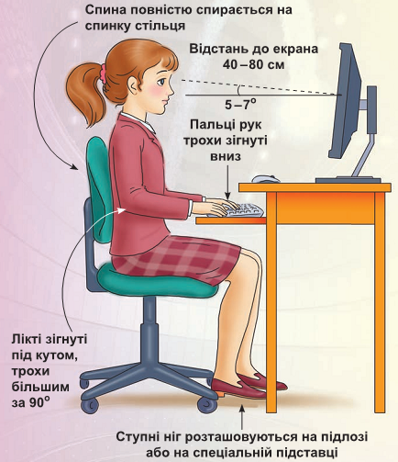

Працюємо за комп’ютером
Розділ 9 § 32
Сторінка
206-207

Slide 8
Дякую за увагу!
За навчальною програмою 2017 року
Урок 61

